Slide 1
PSY 475 Vědecká komunikace Přednáška: popularizace
Hana Macháčková
Lenka Dědková
Věra Kontríková
Jan Šerek

Slide 2
Popularizace
„Vědecký text přeložený do normálního jazyka“
Snažíme se komunikovat o odborných poznatcích s lidmi, kteří z většiny nejsou odborníci v našem oboru
Co to znamená?

Slide 3
Popularizace
Musíme zvolit vhodnou jazykovou i obsahovou formu
Opět: velmi záleží na tom, kde (ke komu) chceme komunikovat

Slide 4
Popularizace
Například v časopise
Ale i ne-odborné časopisy se velmi liší

Slide 5
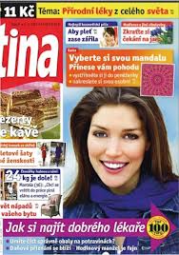
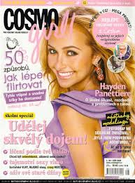
Popularizace

Slide 6
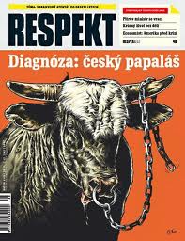
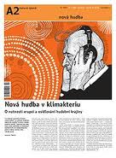
Popularizace

Slide 7
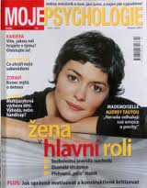
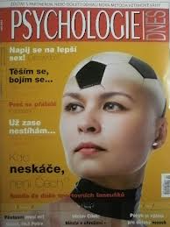
Popularizace

Slide 8
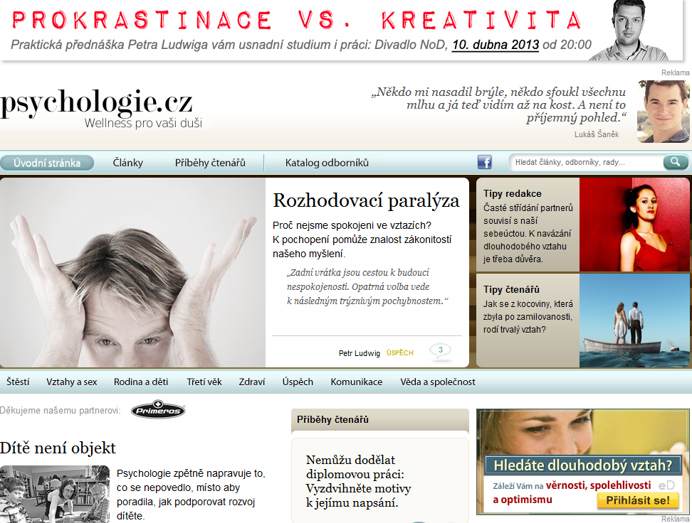
Popularizace
Na internetu…

Slide 9
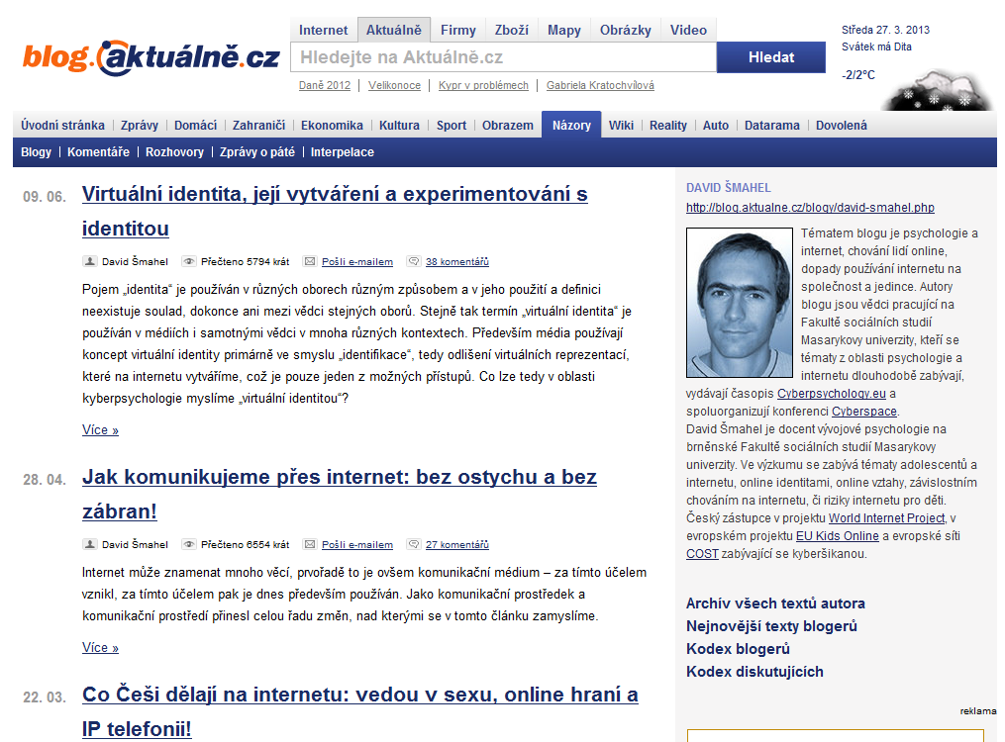
Popularizace
Na internetu…

Slide 10
Popularizace
V televizi, rádiu, na přednáškách pro veřejnost atd…

Slide 11
Popularizace
V této komunikaci máme velkou zodpovědnost za to, co si publikum z textu odnese
Nezapomínejme na etiku, domýšlejme důsledky toho, co říkáme
Důležité je si uvědomit, že publikum z většiny:
Nemá stejné znalosti v teorii
Nemá ani stejné znalosti v metodologii
Díky tomu si může naši zprávu interpretovat úplně jinak, bez ohledu na zamýšlené sdělení

Slide 12
Popularizace
Je nutné dostatečně zdůraznit to, co opravdu chceme říct (a proč je to důležité)
Musí to být napsáno zajímavě, musí si to získat čtenáře
„Co Češi dělají na internetu: vedou v sexu, online hraní a IP telefonii!“
Stejně nutné je ale nedat šanci k desinterpretaci toho, co říkáme
K níž často dochází právě díky snaze nalákat publikum
Také ale z jiných důvodů…(viz později)

Slide 13
Popularizace
Uvědomme si, že publikum vstřebá jen určité množství informací, soustřeďme se proto na to důležité
Mnoho věcí je potřeba zjednodušit (ale ne trivializovat!)
velkou výzvou je vyhnout se přílišnému – a/nebo zavádějícímu – zjednodušení

Slide 14
Popularizace
Nyní pár konkrétnějších doporučení k psaní popularizací…

Slide 15
Popularizace
Popularizace obecně píšeme co nejjednodušším jazykem
Nepoužíváme zbytečně moc cizích slov ani odborných konceptů
Koncepty do nich samozřejmě patří, musí ale být jednoduše vysvětleny
Ale ne formou operacionalizací!

Slide 16
Belief in a just world (CZ: víra ve spravedlivý svět)
Pojem patří do oblasti interpersonálního poznávání, případně vztahu k sobě samému. Autorem pojmu je Melvin Lerner. Jedná se o typ sebeochranné atribuce (defensive attribution). Pojem označuje všeobecně sdílený typ obranné atribuce, na jehož základě jedinecn vnímá okolní svět jako implicitně spravedlivý, tj. jako místo, kde každý dostává, co si zasluhuje a zasluhuje si, co dostává.
(Učební materiál do sociální psychologie)
Svou vědeckou nálepku dostal tento fenomén v 60. letech od amerického psychologa Melvina Lernera. Ten jako první použil označení „víra ve spravedlivý svět“ (belief in a just world). Rozuměl pod ním obecné přesvědčení, že svět funguje spravedlivě a že každý dostane, co si zaslouží. Člověk s vysokou vírou ve spravedlivý svět je tedy ten, kdo věří, že spokojení lidé si něčím svou spokojenost zasloužili, zatímco zbídačení lidé si zasloužili svou zbídačenost.
(Jan Šerek, Nový prostor)

Slide 17
Popularizace
Popularizace by měly být co nejvíce konkrétní a co nejvíce orientované přímo na dané téma
Neměly by odkazovat na znalosti, které publikum nejspíše nemá
Neměly by obsahovat informace přímo nesouvisející s tématem (ty patří do učebnic)

Slide 18
Belief in a just world (CZ: víra ve spravedlivý svět)
Pojem patří do oblasti interpersonálního poznávání, případně vztahu k sobě samému. Autorem pojmu je Melvin Lerner. Jedná se o typ sebeochranné atribuce (defensive attribution). Pojem označuje všeobecně sdílený typ obranné atribuce, na jehož základě jedinecn vnímá okolní svět jako implicitně spravedlivý, tj. jako místo, kde každý dostává, co si zasluhuje a zasluhuje si, co dostává.
(Učební materiál do sociální psychologie)
Svou vědeckou nálepku dostal tento fenomén v 60. letech od amerického psychologa Melvina Lernera. Ten jako první použil označení „víra ve spravedlivý svět“ (belief in a just world). Rozuměl pod ním obecné přesvědčení, že svět funguje spravedlivě a že každý dostane, co si zaslouží. Člověk s vysokou vírou ve spravedlivý svět je tedy ten, kdo věří, že spokojení lidé si něčím svou spokojenost zasloužili, zatímco zbídačení lidé si zasloužili svou zbídačenost.
(Jan Šerek, Nový prostor)

Slide 19
Popularizace
Je nutno oddělit „obecně známé pravdy“ (ve smyslu empiricky podloženého vědění) od vlastních interpretací
„Podle mého názoru je…“
„Já vidím tuto skutečnost jako…“

Slide 20
Popularizace
Do popularizací přitom nepatří reference
Dávají se jen minimálně a pouze ve výjimečných příkladech, například pokud chceme doporučit knihu
„Mnoho informací o kyberšikaně můžete najít například v knize od Aleny Černé a kolegů.“
Často na ně ani není místo
Například blogu ale můžete doporučit články, z nichž vycházíte

Slide 21
Popularizace
V popularizacích se moc nevěnujeme metodologii
Stačí minimum informací
NE: „V naší studii jsme realizovali 24 polostrukturovaných rozhovorů se studenty středních škol na téma kyberšikana“
ANO: „Žáků jsme se ptali na zkušenosti s kyberšikanou“
Publikum metodologii stejně natolik podrobně nezná, nedokáže dobře zhodnotit, nakolik mohl design výzkumu ovlivnit výsledky

Slide 22
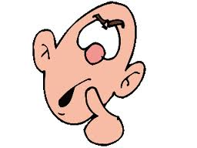
Popularizace
Nepatří sem proto například:
Použité škály
„Depresivitu jsme měřili pomocí BDI“
Metoda analýzy
„Na základě faktorové analýzy jsme identifikovali tři dimenze“
Způsob výběru vzorku
Pomocí metody sněhové koule jsme získali 55 respondentů“

Slide 23
Popularizace
Ale! Pokud víme o něčem, co by mohlo způsobit zkreslení, čtenáře o tom informujme
Věnujme se ale opravdu základním věcem, které mají významné důsledky pro interpretaci toho, co říkáme
Opět normálním jazykem
NE: „Ve vzorku byli z 82% zastoupeni studenti gymnázií, díky čemuž jsme mohli naměřit vyšší hodnoty skórů testů vybraných kognitivních schopností nežli jaká je jejich průměrná hodnota ve sledované populaci“
ANO: „V našem výzkumu však byli převážně žáci gymnázií, proto je možné, že ve skutečnosti jsou děti v ČR průměrně o něco horší ve čtení a psaní.“

Slide 24
Popularizace
Doporučujeme užívat příklady či přirovnání
Musí ale být velmi dobře vybrány
publikum z nich vyvozuje význam toho, co říkáme
také si je spíše zapamatuje než obecné definice

Slide 25
Belief in a just world (CZ: víra ve spravedlivý svět)
Pojem patří do oblasti interpersonálního poznávání, případně vztahu k sobě samému. Autorem pojmu je Melvin Lerner. Jedná se o typ sebeochranné atribuce (defensive attribution). Pojem označuje všeobecně sdílený typ obranné atribuce, na jehož základě jedinecn vnímá okolní svět jako implicitně spravedlivý, tj. jako místo, kde každý dostává, co si zasluhuje a zasluhuje si, co dostává.
(Učební materiál do sociální psychologie)
Svou vědeckou nálepku dostal tento fenomén v 60. letech od amerického psychologa Melvina Lernera. Ten jako první použil označení „víra ve spravedlivý svět“ (belief in a just world). Rozuměl pod ním obecné přesvědčení, že svět funguje spravedlivě a že každý dostane, co si zaslouží. Člověk s vysokou vírou ve spravedlivý svět je tedy ten, kdo věří, že spokojení lidé si něčím svou spokojenost zasloužili, zatímco zbídačení lidé si zasloužili svou zbídačenost.
(Jan Šerek, Nový prostor)

Slide 26
Popularizace
Dobré je také používat grafy
dokonce i jindy zavrhované „koláče“
Opět ale s velkou opatrností, aby nedošlo k desinterpretaci

Slide 27
Popularizace
Pozor - spousta čtenářů nepropojí jednotlivé informace v článku, je nutné vždy zopakovat/konkretizovat, co zrovna máte na mysli

Slide 28
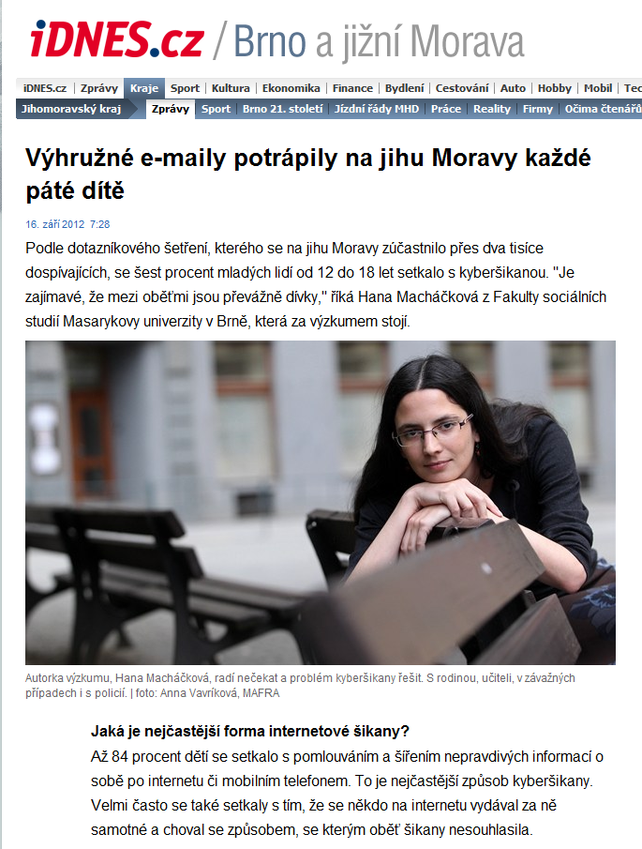
Popularizace

Slide 29
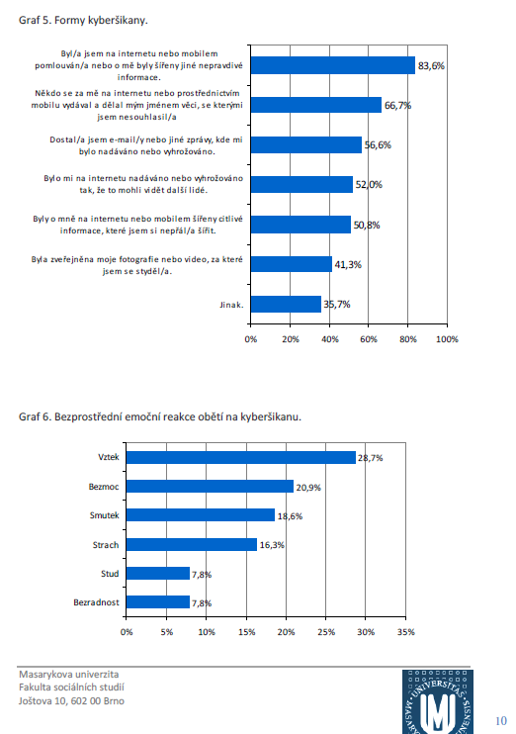
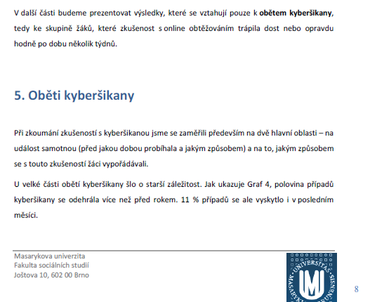

Slide 30
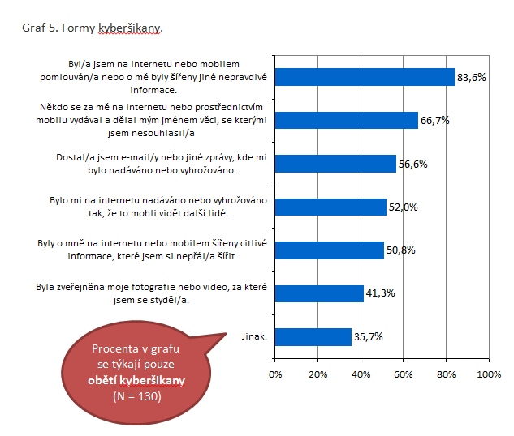
Popularizace

Slide 31
PSY 475 Vědecká komunikace Přednáška: Knižní recenze
Hana Macháčková
Lenka Dědková
Věra Kontríková
Jan Šerek

Slide 32
Knižní recenze
Je trochu spojena s popularizací
Budeme se ale věnovat především odbornějším recenzím

Slide 33
Knižní recenze
Různá délka (cca 150 – 2000 slov) – ale většinou kratší formát
Bývají vydávány ve většině odborných časopisů
Většinou mají vlastní sekci
Důležitá součást vědecké komunikace

Slide 34
Knižní recenze
Recenze má knihu zhodnotit z Vašeho hlediska, ale také „z hlediska“ celého oboru – včetně různých skupin lidí, kteří se v něm pohybují
Obě perspektivy by v recenzi měly být zastoupeny
Také by ale mělo být jasné, kdy mluvíte spíše za sebe, a kdy hodnotíte z perspektivy oboru

Slide 35
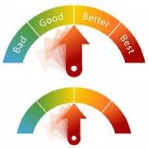
Knižní recenze
Recenze je nevyhnutelně hodnotící
Recenze proto můžeme psát trochu subjektivněji
Není dobré psát „suše akademicky“, především pokud prezentujete vlastní názor
Přesto bychom vždy měli zachovávat korektnost a kolegialitu

Slide 36
Knižní recenze
Nemá jen převyprávět obsah!
Je potřeba věnovat pozornost všem aspektům významným pro odborného čtenáře
Pokud ve výsledku kniha pro odborného čtenáře není, samozřejmě to také uvedeme – spolu s tím proč

Slide 37
Knižní recenze
K recenzi je potřeba vždy přičlenit konkrétní údaje o knize: Název, autory, vydání, cena, vydavatel….
V recenzi se také musí objevit, je-li kniha monografií, je-li editovaná, nebo jestli např. jde o encyklopedii, sborník z konference…

Slide 38
Knižní recenze
Začněme uvedením celé knihy
Do jaké oblasti přesně patří (např. analytická psychoterapie)
Proč/v jakém kontextu kniha vznikla
„Few delve into psychology in China and Chinese psychology in other regions in a single volume. There is hence a need for such a general reference text.“
Můžeme zkusit popsat záměr autora – s rezervou
Ideálně vycházejme z toho, co autor/ka v knize sám/sama říká
Představme téma knihy
„The book opens and ends with the assertion that hope is a crucial component of the human experience, and is a way of being in the world as well as a tool for arriving at desired psychological destinations. Scioli and Biller’s stated goals are to bring disparate fields together and to capture the entire breadth of the hope experience.“

Slide 39
Knižní recenze
Nemá jen převyprávět obsah!
Ale musí shrnout základní myšlenky knihy
Co je hlavní myšlenka?
Jaké jsou základní závěry?
A musí je kriticky zhodnotit

Slide 40
Knižní recenze
Zamyslete se nad obsahem knihy
Jak hodnotíte to, o čem autor píše?
Jak si obsah stojí v porovnání s tím, co je již známo?
Je to něco nového/přínosného?
Vidíte nějaké nesrovnalosti, chyby?
Z jakých zdrojů autorka čerpá?
Jakou perspektivu zaujímá?
„The authors find common ground between theologians, religious texts and the views of sceptical humanists such as Ernest Becker and Erick Erikson.“

Slide 41
Knižní recenze
Jakým způsobem autor knihu píše?
Např. série případových studií
Postupné rozvíjení základní myšlenky
Jakým způsobem je text pojímán?
Polemika
Uvedení do nové problematiky

Slide 42
Knižní recenze
Jaká je struktura knihy?
Lze dobře sledovat téma?
Jsou kapitoly členěny přehledně?
U editovaných – tvoří jednotlivé části dobrý celek?

Slide 43
Knižní recenze
Hodnotí se také styl (forma) textu
Nakolik je kniha psána „odborně“, nakolik je přístupná laikům
Je psána hodně subjektivně?
Spíše abstraktní text, nebo jsou v něm konkrétní příklady?
Je text přehledný, srozumitelný?
Jak se čte?
Jsou v něm (přehledné) grafy, obrázky, tabulky?

Slide 44
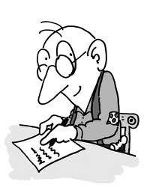
Knižní recenze
Můžete také zhodnotit pozici/charakter autora
Více či méně obsáhle
Má praxi v této oblasti?
Napsala na toto téma již několik publikací?
Je v oblasti známou osobností?
…

Slide 45
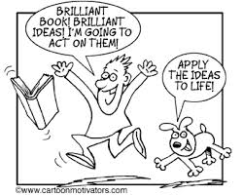
Knižní recenze
Na závěr (ale i v průběhu textu)
Jak na Vás kniha působila?
Vyvolává nové otázky?
Zodpovídá na staré?
Přináší nové poznatky, nebo jen znovu opakuje již známá fakta?
Jak konkrétně ovlivnila Vás?
Změnili jste na něco názor?
Rozšířili si v něčem obzory?
Nesouhlasíte s autorem v něčem?

Slide 46
Knižní recenze
Komu byste knihu doporučili (pokud byste ji doporučili)? Zhodnoťte
Účel knihy
představení nového problému/teorie/metody, reakce na změnu paradigmatu, rozvedení/přiblížení určité problematiky, představeních nových fakt/dat…)
Target audience
obor, úroveň znalostí, teoretik/praktik…
Konkrétní téma
„Pro mě osobně je tato kniha spíše další z řady publikací na téma kyberšikana, určitě bych ji ale doporučila čtenáři, který s danou problematikou teprve přichází do kontaktu“.

